Slide 1
Комитет за наблюдение
на
Оперативна програма
„Транспорт и транспортна инфраструктура“
2014-2020 г.
X заседание
29-30 ноември 2018 г.
гр. Правец

Slide 2
Информация за изпълнението на
комуникационните дейности
за периода м. май – м. октомври 2018 г.

Slide 3
Изпълнени дейности
Първа МЕДИЙНА КАМПАНИЯ за популяризиране на ОПТТИ
Период на провеждане: 15 март – 15 юли 2018 г.
Четири телевизионни оператора с национален обхват
Два национални радио оператора с национален обхват
Основна цел на кампанията:
цялостно популяризиране на Оперативна програма „Транспорт и транспортна инфраструктура“ 2014-2020 г. и напредъка по проектите

Slide 4
Изпълнени дейности
По време на 4-месечната кампания са разработени и излъчени тематични рубрики в най-гледаните и слушани медийни часове в електронни медии с национално покритие
Допълнителни излъчвания – повторения на рубриките в регионални телевизии и радио-програми:
Телевизия „Черно море“
Телевизия “Блумбърг Ти Ви България”
Телевизионните канали на „Нова броудкастинг груп“: „Диема“, „Диема фемили“, „Нова спорт“, „Кино Нова“
Регионалните програми на Дарик радио в Пловдив, Русе, Сливен и Благоевград
PRIME TIME

Slide 5
Изпълнени дейности
РЕЗУЛТАТИ И ПОСТИЖЕНИЯ
За периода на кампанията в национален и регионален ефир са излъчени следния брой информационни материали:
788 броя 30- секундни тв клипа
211 броя 30- секундни радио клипа
74 броя тематични тв рубрики
11 броя тематични радио рубрики
Всички материали се публикуват на официалния уеб-сайт http://www.optransport.bg и YouTube канал на програмата, което ги прави достъпни за максимално широка и разнообразна аудитория.
Тенденция за растеж: спрямо предишния 6 месечен отчетен период, броят на абонатите на You tube канала се е увеличил с 63%, а общият брой на гледанията на канала – от 180 хиляди на 250 хиляди гледания.

Slide 6
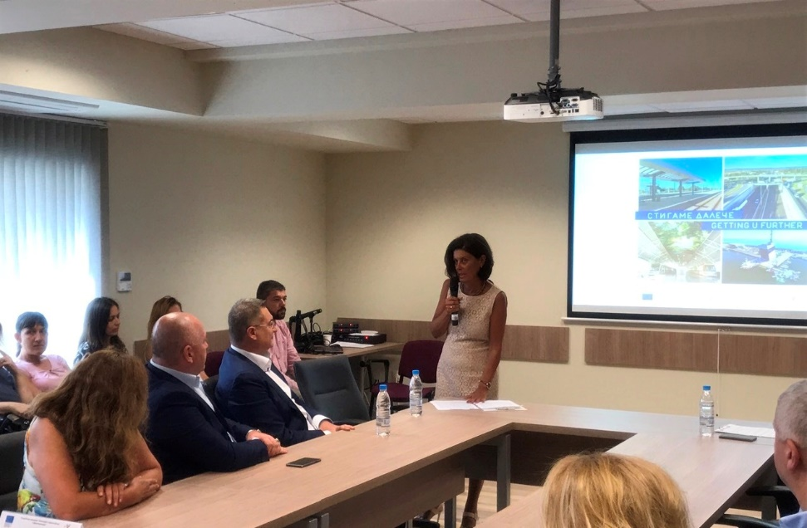
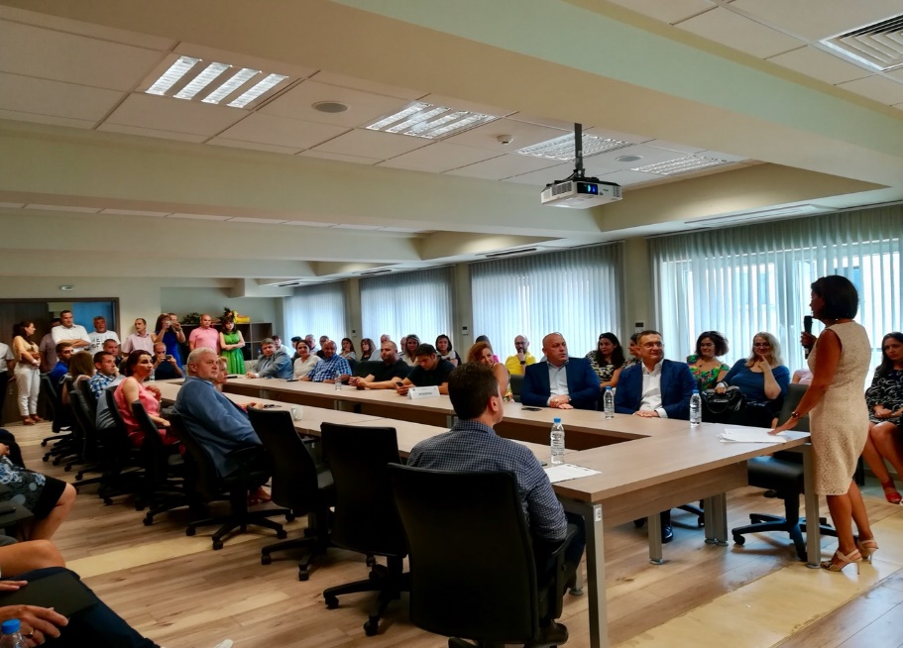
Изпълнени дейности
ОФИЦИАЛНО СЪБИТИЕ - представяне на резултатите от медийната кампания:
2 август 2018 г., зала „Европа“, сграда на Централна поща, гр.София
Модератор на събитието: инж. Галина Василева, ръководител на УО на ОПТТИ
Събитието е насочено към вътрешните целеви групи, присъстваха бенефициентите на ОПТТИ, представители на МТИТС и други гости

Slide 7
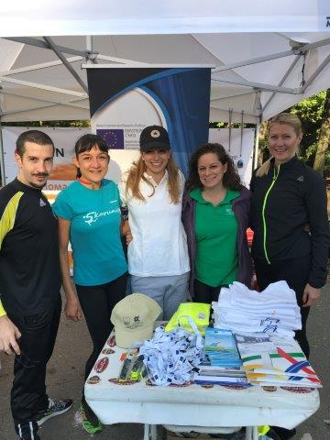
Изпълнени дейности
СПОРТНА ИНИЦИАТИВА 13 октомври 2018 г., Южен парк, гр. София:
Организирана съвместно от УО на ОПТТИ с Областен информационен център-София към ЦКЗ, Министерски съвет
Традиционно сутрешно бягане за деца и възрастни на 5kmrun.bg

Slide 8
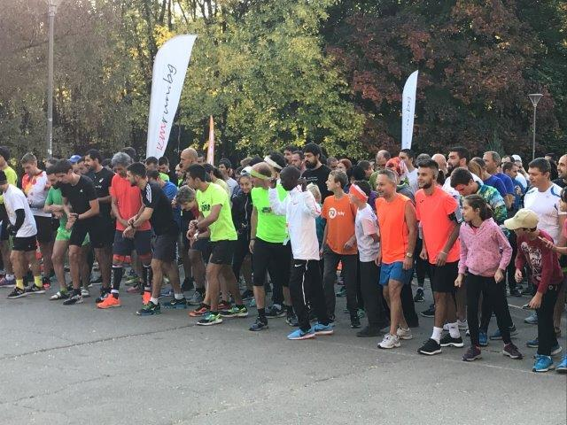
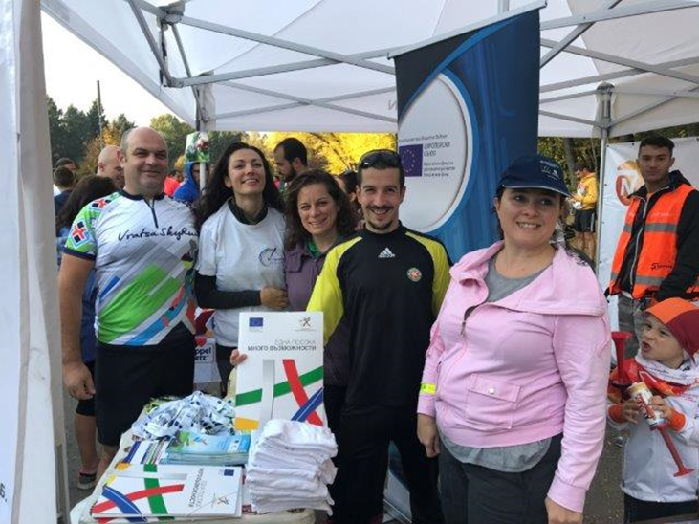
Изпълнени дейности
Специално организиран щанд на програмата: раздадени над 1000 броя информационни и рекламни материали за ОПТТИ
Многобройна аудитория: повече от 400 участника на различна възраст
Почетни гости: спортни звезди от отбора на NN Running Team - кенийците Самсон Кипроно Бармао, Стивън Киплагат и Тежиту Сейюн
Възможност проектите по ОПТТИ да бъдат представени на различна публика чрез нетрадиционни подходи

Slide 9
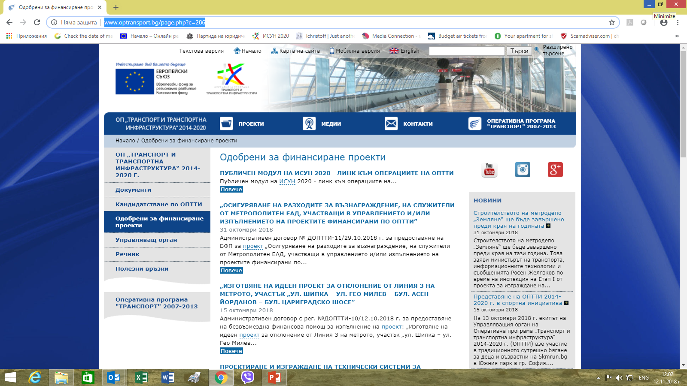
Изпълнени дейности
Хостинг и системна поддръжка на интернет сайт на ОПТТИ
Договор в процес на изпълнение, режим 24/7
www.optransport.bg

Slide 10
Годишен
План за
Действие
ГПД 2019
или
Какво планираме през 2019 г.

Slide 11
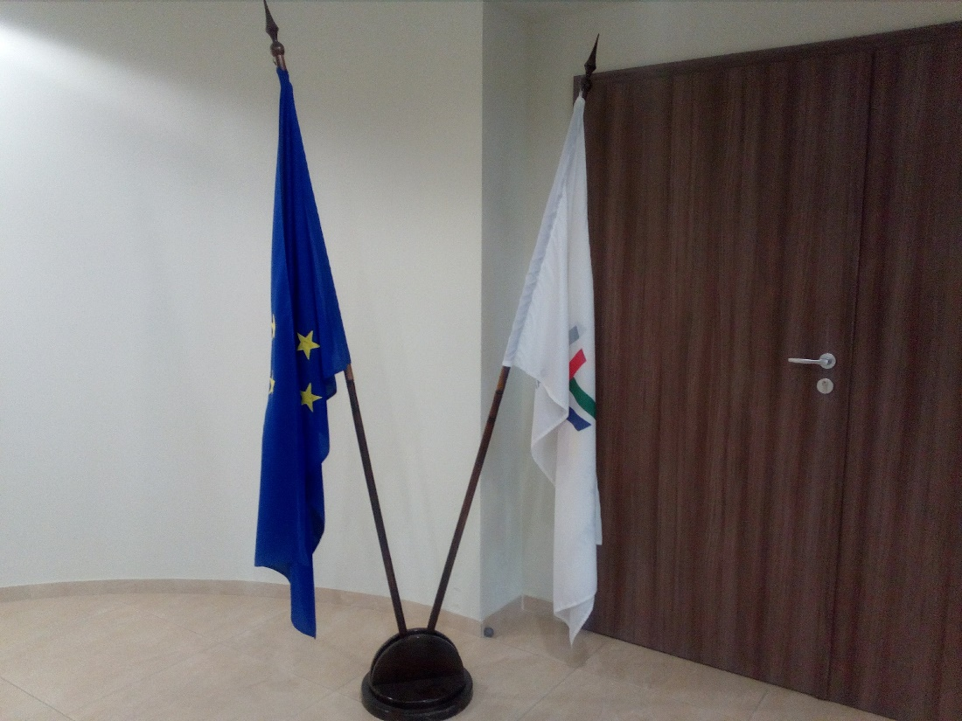
Годишен план за действие на ОПТТИ
2019 г.
Поставяне на емблемата на Европейския съюз в помещенията на УО на ОПТТИ

Slide 12
Годишен план за действие на ОПТТИ 2019 г.
Поддържане и актуализиране на информацията за изпълнението на уеб-сайта на оперативната програма

Slide 13
Годишен план за действие на ОПТТИ 2019 г.
Обучения и/или семинари

Slide 14
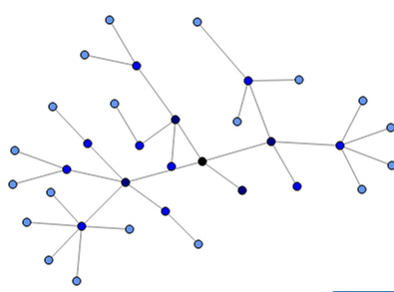
Годишен план за действие на ОПТТИ 2019 г.
Развитие на мрежата от служителите-комуникационни експерти от бенефициентите и УО на ОПТТИ 2014 - 2020

Slide 15
Годишен план за действие на ОПТТИ 2019 г.
Информационна кампания в медиите

Slide 16
Годишен план за действие на ОПТТИ 2019 г.
Голямо публично събитие/ Голяма информационна дейност

Slide 17
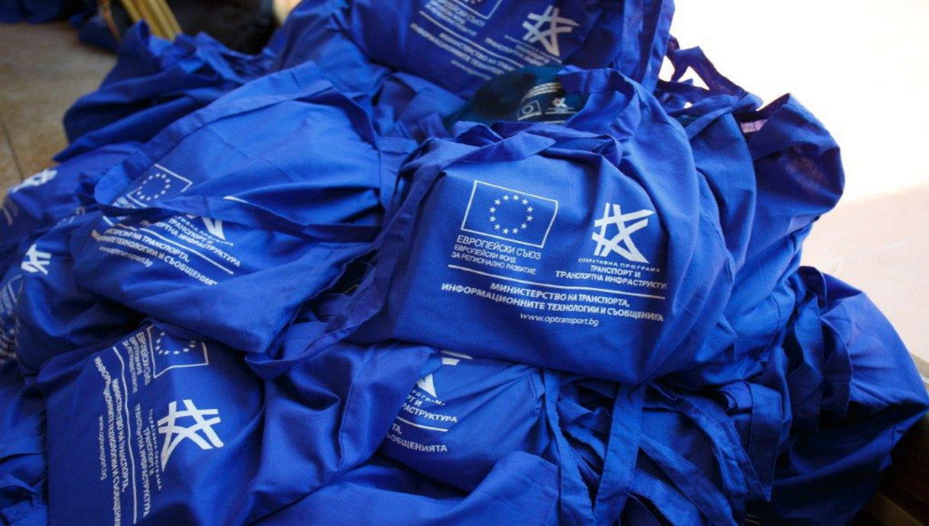
Годишен план за действие на ОПТТИ 2019 г.
Изработка на рекламни материали

Slide 18
Благодаря за вниманието!
www.optransport.bg

